Slide 1


Caderno de propostas
Chapa GZL
"O mundo nos forma para formarmos o mundo”

Slide 2
O QUE É A GERAÇÃO Z LIVRE?
Somos formados por um grupo de pessoas que querem fazer a diferença no seu local de ensino e aprendizado, com ideias que podem trazer benefícios para ambos os lados da escola! Buscamos trazer oportunidades maiores e novas à todos!
Nós da chapa GZL queremos lutar pelos direitos dos alunos e dar a voz à aqueles que não são ouvidos. Além de reforçar laços entre a diretoria escolar e os estudantes. Queremos e vamos fazer a diferença

Slide 3

Agora sim,
as nossas propostas...

Slide 4
Ajuda dos alunos na limpeza das salas.
Ecosia
A ajuda dos alunos é sempre bem-vinda quando o assunto é limpeza, vamos ajudar nosso ambiente a ser mais limpo. Os alunos terão que tomar conta de sua própria sala, organizando as carteiras e varrendo para facilitar o trabalho da nossa ajudante de serviços gerais, por termos poucas disponíveis na escola.
O Ecosia é uma plataforma de busca da Web online, que doa pelo menos 80% de sua receita excedente a organizações sem fins lucrativos que se concentram em reflorestamento e conservacionismo. Deste modo podemos ajudar a natureza somente realizando pesquisa e estudando.
Nosso intuito seria deixar de lado o Google Chrome, e partirmos para o uso deste nos laboratórios da nossa escola.

Slide 5
Concurso de soletração
Debates entre turmas.
Seria um dia onde escolheríamos temas importantes para falar sobre, e o dividiríamos em teses diferentes, cada uma das salas defenderia o que lhe foi proposto, numa tentativa de convencer quem está escutando a concordar com a ideia que estão passando.
Abriríamos um campeonato de soletração para as salas e os alunos participarem em prol do aprendizado, espírito competitivo, e de equipe, onde as palavras utilizadas viriam de acordo com temas escolares abordados em aula.
Seria dividido em fases, a cada uma que passassem, o nível de dificuldade aumentaria.
Ao fim, teríamos uma sala vencedora, e dentro dela um aluno vencedor.

Slide 6
Eventos Retrô
Corrida MCM
Determinaríamos um dia para homenagear as épocas passadas, assim juntaríamos as salas para representarem os anos 80, 70, 60 ou mais, mostrando a cultura delas, modo de vestir, e coisas características, enfatizando como o Brasil era nesses anos.
Produziríamos um site para darmos o direito aos professores irem deixando notas de acordo com o comportamento de seus alunos em relação aos estudos, e aulas. A partir disso, criaríamos um ranking entre as salas, onde as que tivessem melhor pontuação ao fim de cada bimestre, levaria um prêmio definido pelo grêmio.

Slide 7
Conscientizando os Três R’s
Aulas de defesa pessoal
Sabemos que moramos num país perigoso, onde várias pessoas acabam sendo vítimas de violência, pensando nisso, gostaríamos de organizar um projeto com aulas sobre defesa básica pessoal, aprendendo a como se defender, e saber lidar em situações precárias.
Entendemos a importância da reciclagem para o meio ambiente, mas não é o suficiente termos os meios para fazê-lo se não temos o costume, tendo isso em vista criamos um projeto para regulamentação e conscientização dos alunos para a reciclagem.

Slide 8
O podcast seria uma boa forma de interagir e nos aproximar dos alunos, teríamos pautas interessantes para serem discutidas, como racismo, desigualdade social, padrões impostos pela sociedade etc. Além disso, também teríamos convidados que nos acompanhariam nessas conversas. O intuito é ser algo interessante, mas que não perca a essência de ser como uma conversa, onde o convidado se sentirá confortável para bater um papo sobre o assunto abordado.
PodCast

Slide 9
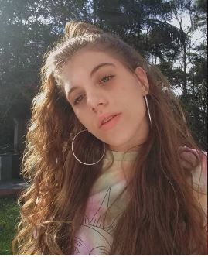
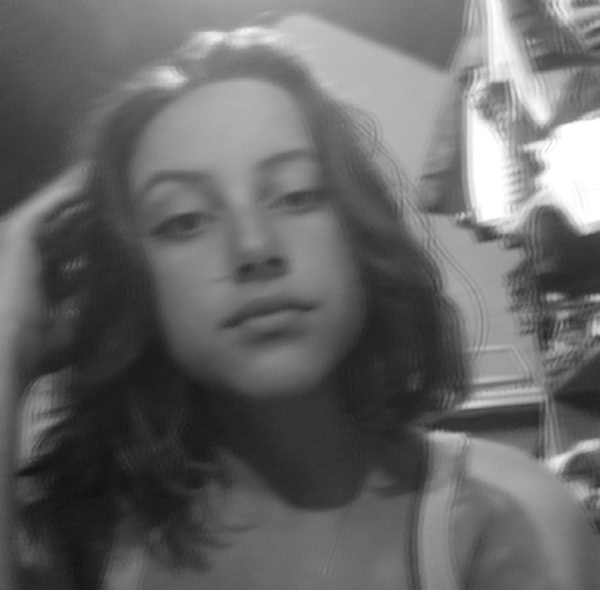
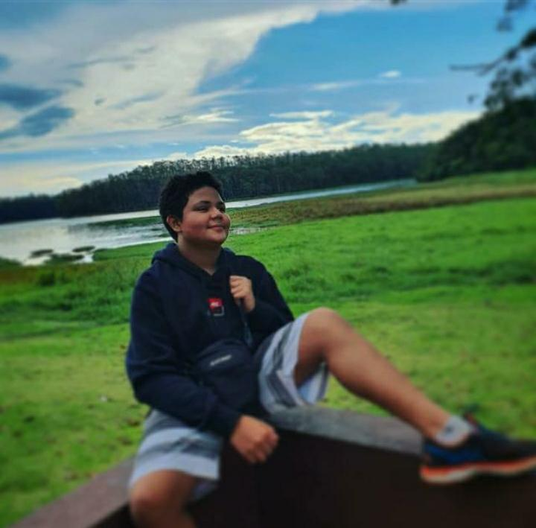
Integrantes de nossa chapa
Maria Luisa - vice
Pedro – Segundo vice
Clara - Presidente

Slide 10
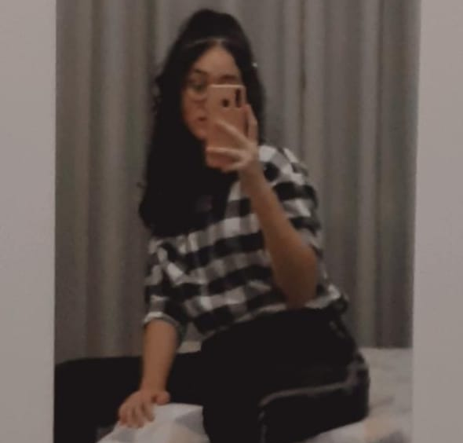
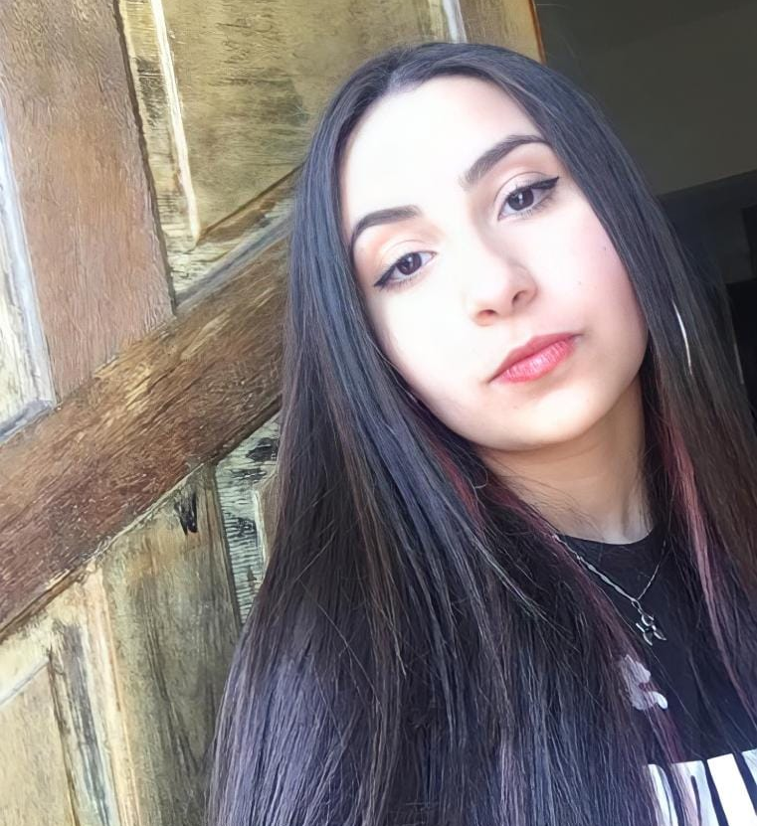
Vivian – Secretaria Geral
Grazielle – Secretaria Adjunta

Slide 11
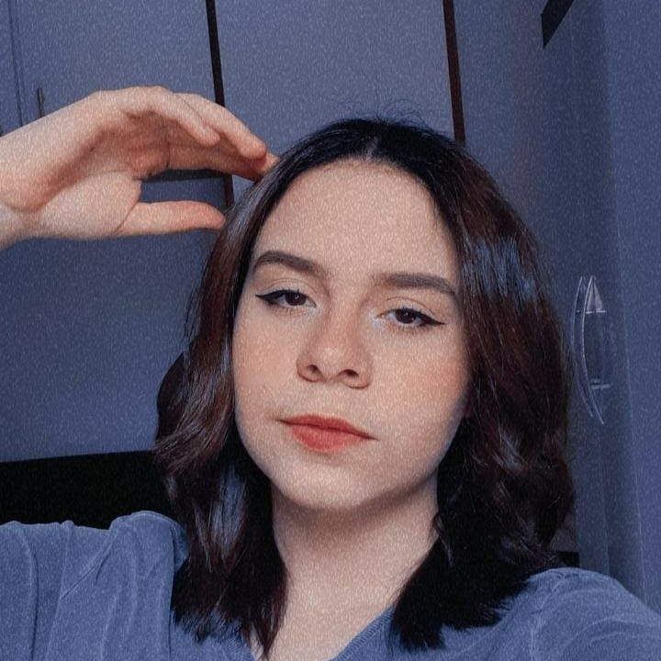
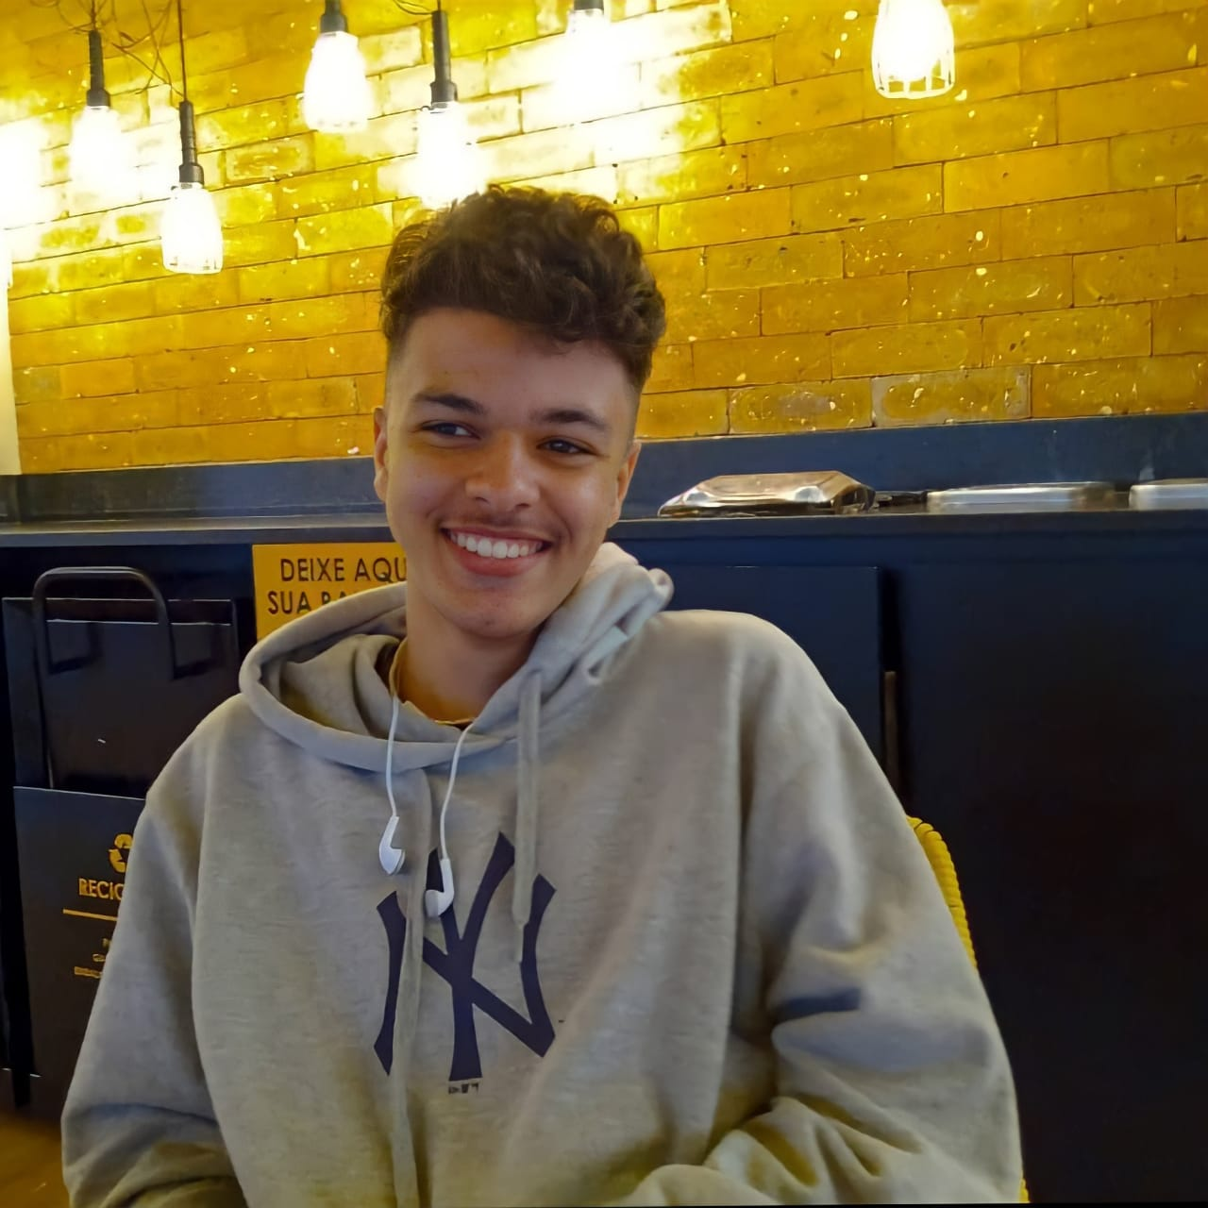
Ana Julia - Tesoureira
Aleff– Tesoureiro Adjunto

Slide 12
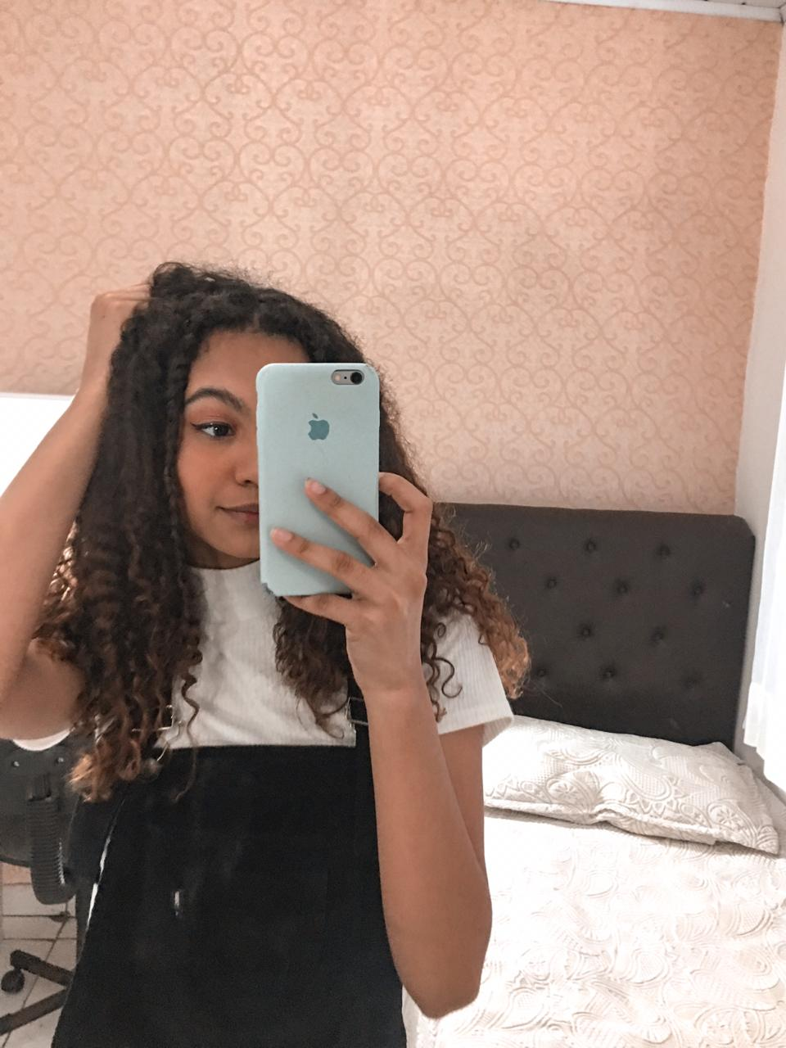
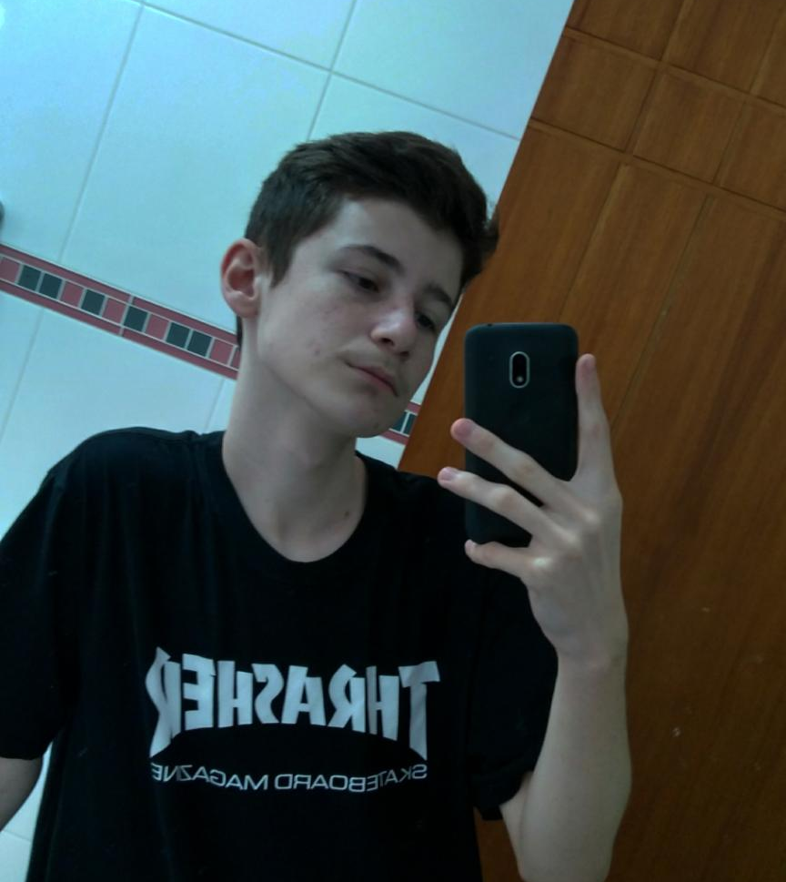
Juliana – Diretora de relações acadêmicas
Claudio – Diretor Social

Slide 13
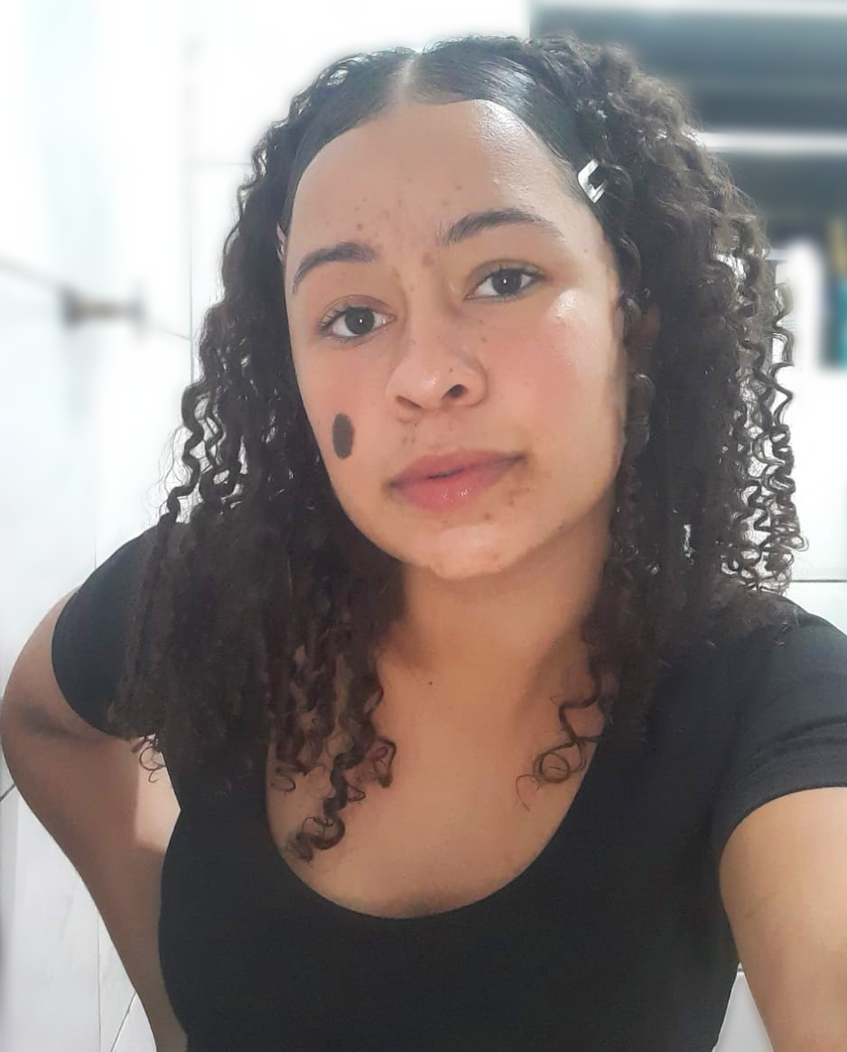
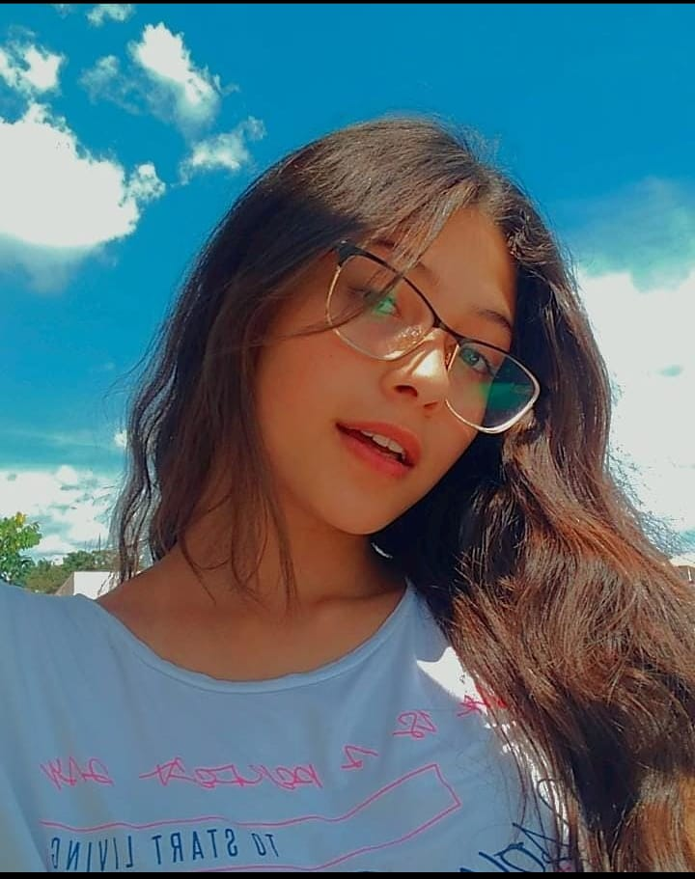
Rebeca Rocha – diretora de cultura
Rebecca Ochinke – diretora de imprensa

Slide 14
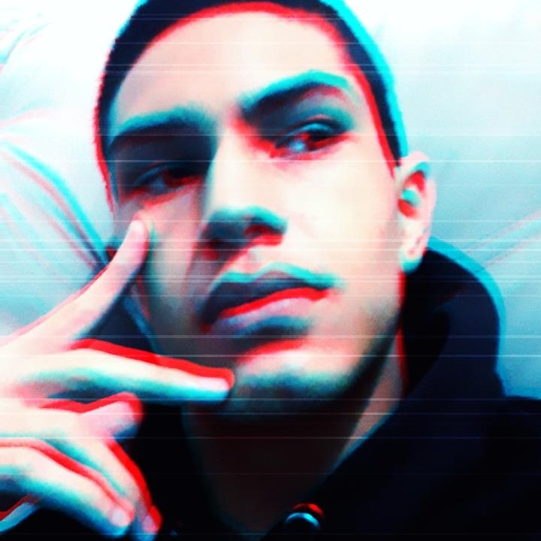
João Victor – Diretor de gênero, diversidade, raça e inclusão

Slide 15
Fim
Essa é a nossa chapa,
essa é a GZL.
Nos siga no instagram @gzl_chapa

